Slide 1
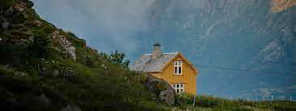
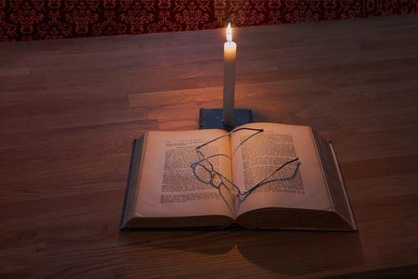

Huset bygd på fjell
Tekst og melodi: Magne Tangen
Ref. Matt. 7,24 ff
Hver og en som hører Guds Ord
og følger det
Han er lik en mann som bygde
huset sitt på stødig klippe
Det stod fast

Slide 2
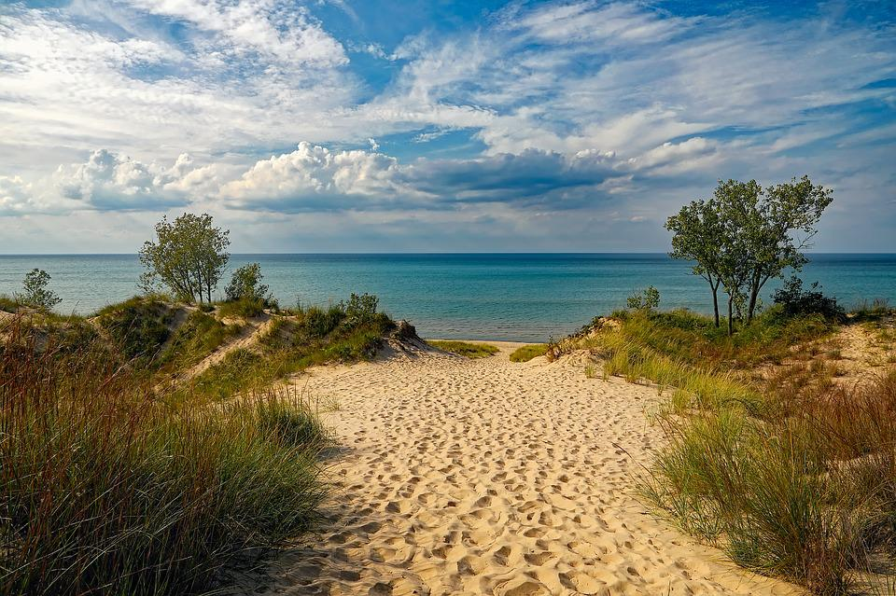
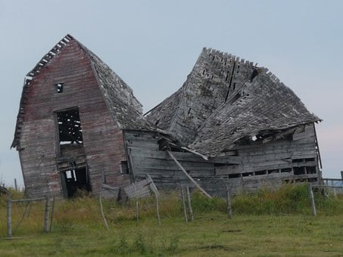
Huset bygd på fjell
X
Hver og en som hører Guds Ord
og skroter det
Han er lik en mann som bygde
huset sitt på løse sanden
Alt gikk galt

Slide 3
Huset bygd på fjell
Begge hus ble utsatt for storm
med regn og flom
Hvis vi Jesu Ord vil følge
Støtt vi står
Selv når livet går imot oss

Slide 4
Huset bygd på fjell
Jesus går i følge med oss
tross alt vårt strev
Bibelen den gir oss retning
Følger vi den vei den viser
Trygg vi er

